Slide 1
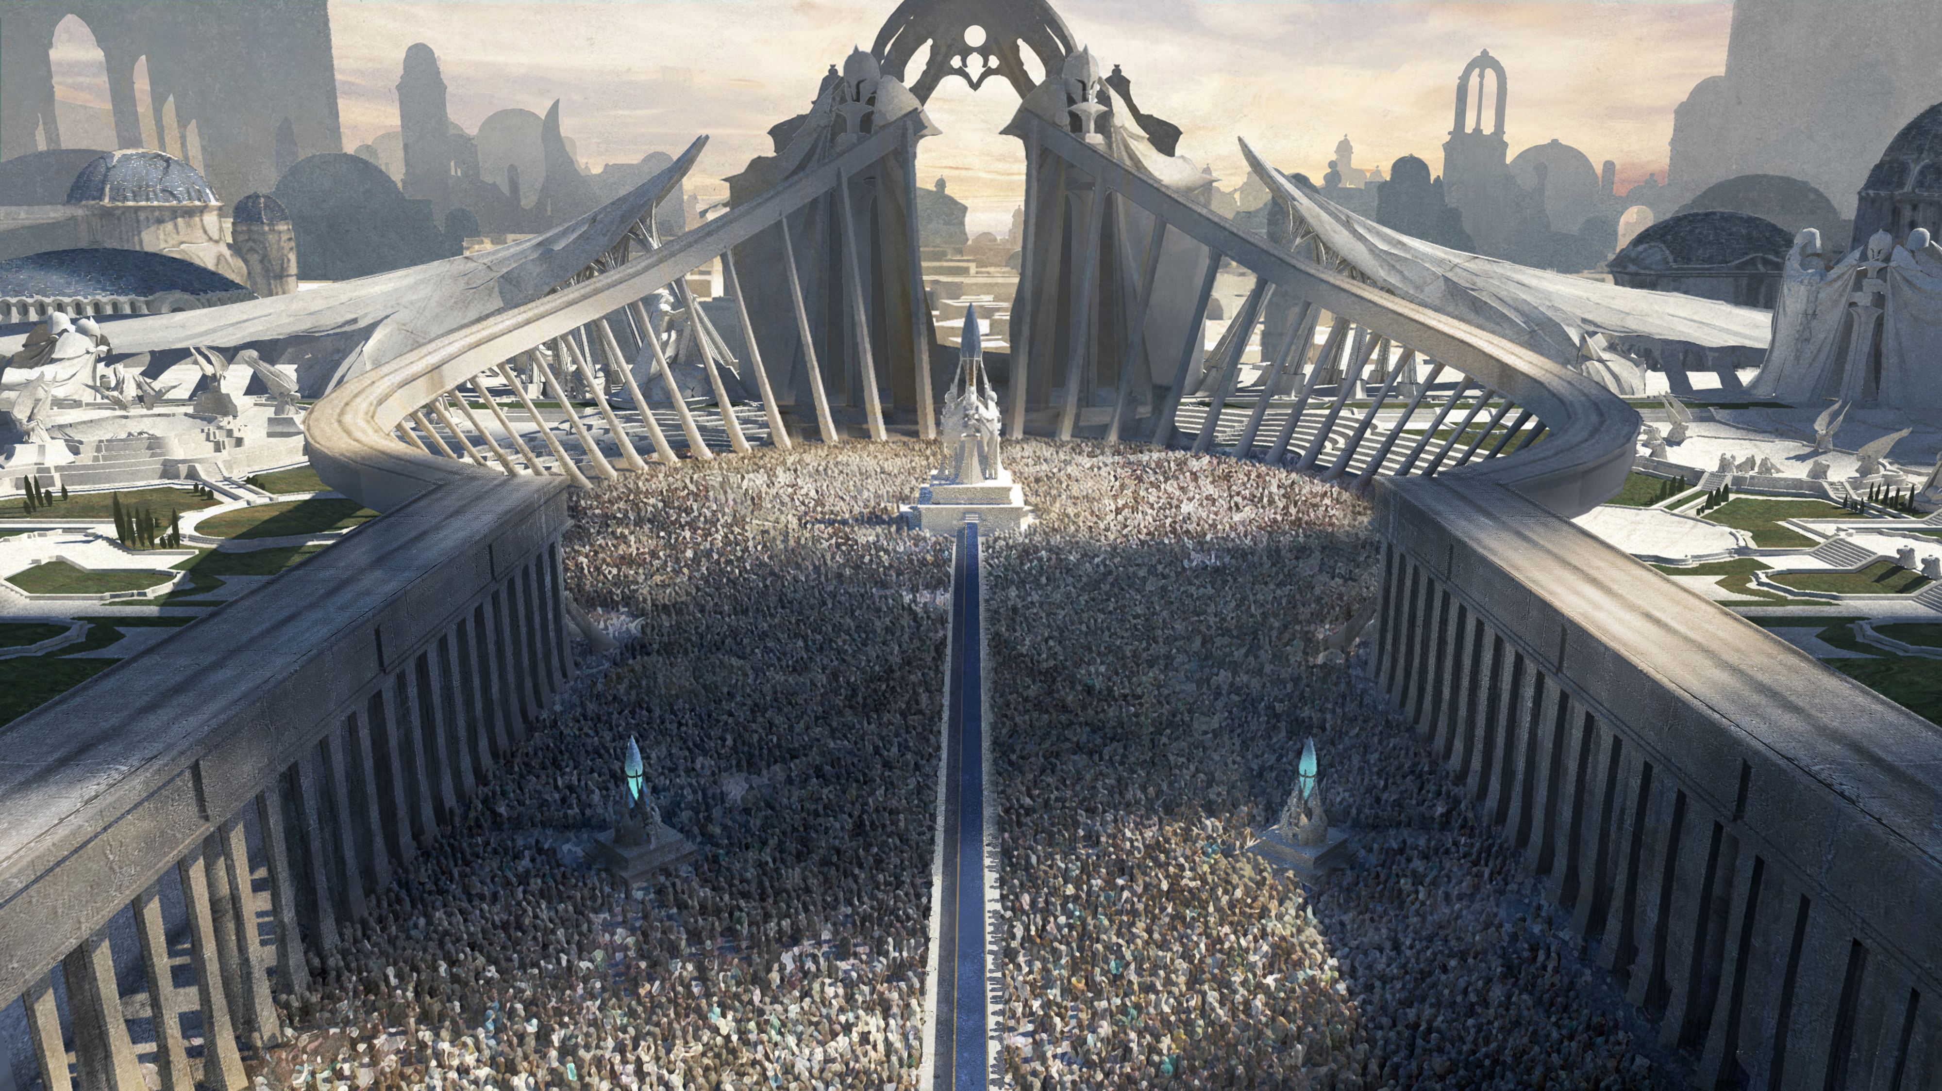
League of Legends 데이터 분석
김태훈

Slide 2
목차
분석한 데이터
데이터 분석 방법
데이터 분석 결과

Slide 3
분석한 데이터
2023_LOL_esports_match_data_from_OracleElixir.csv
https://oracleselixir.com/tools/downloads
2023 리그오브레전드 이스포츠 대회 경기 데이터
경기에서 사용한 챔피언, 킬 ,데스, 더블 킬,
몬스터 처치 횟수, 타워 파괴 횟수 등이 csv파일로
정리되어있음

Slide 4





데이터 분석 방법 – 사용한 라이브러리
사용 라이브러리 | 이유
 | 대용량 데이터 처리에 필요 효율적으로 데이터의 평균구하기 csv 파일 읽기
 | 사이킷런에서 linear regression에 필요한 데이터를 Numpy.array로 변경
 | 그래프 그릴 때 필요
 | 그래프를 효율적으로 그릴 때 필요
 | Linear Regression을 사용하기 위해 필요

Slide 5
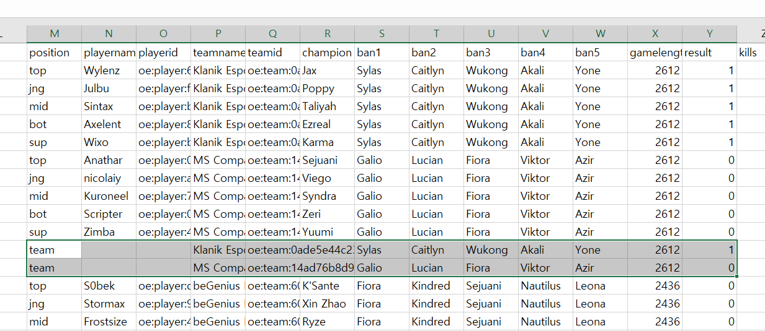
데이터 분석 방법 – 승률과 평균킬 구하기

Slide 6
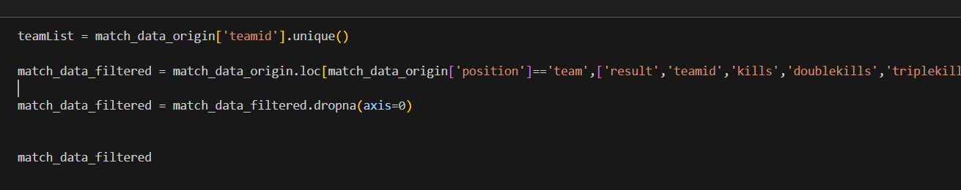
데이터 분석 방법 – 승률과 평균킬 구하기
주어진 데이터에서 teamid 열을 추출하여 중복을 없애 teamList 추출
팀의 각 경기 당 승리/패배 여부, 킬, 더블 킬, 드래곤 처치 횟수 등 추출
Nan제거(=match_data_filtered)

Slide 7
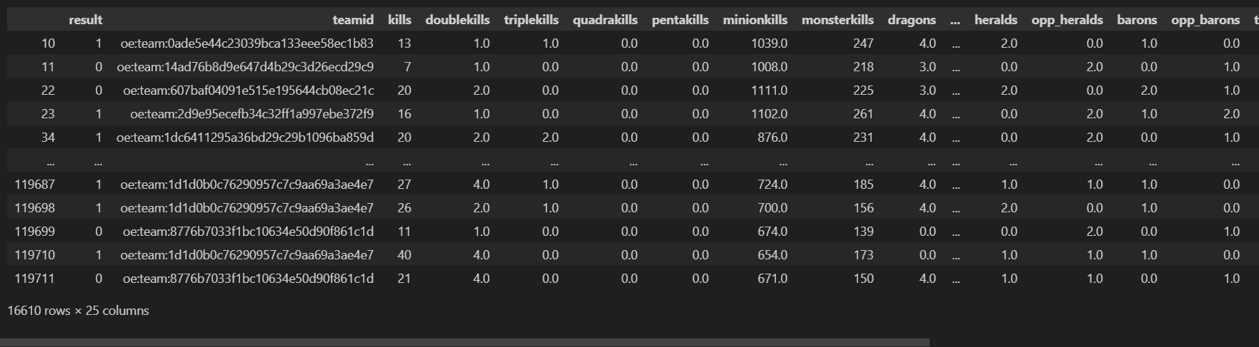
데이터 분석 방법 – 승률과 평균킬 구하기

Slide 8
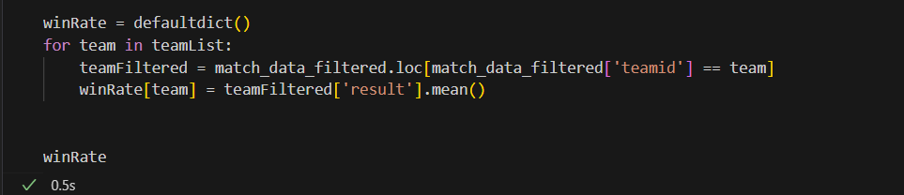
데이터 분석 방법 – 승률과 평균킬 구하기
방금 추출한 팀 리스트를 순회하면서 match_data_filtered에서 그 팀의 데이터만 추출(=teamFiltered)
승리는 1, 패배는 0이므로, teamFiltered[‘result’]의 평균을 구하면 승률이 나옴.
이것을 winRate[각 팀]에 저장

Slide 9
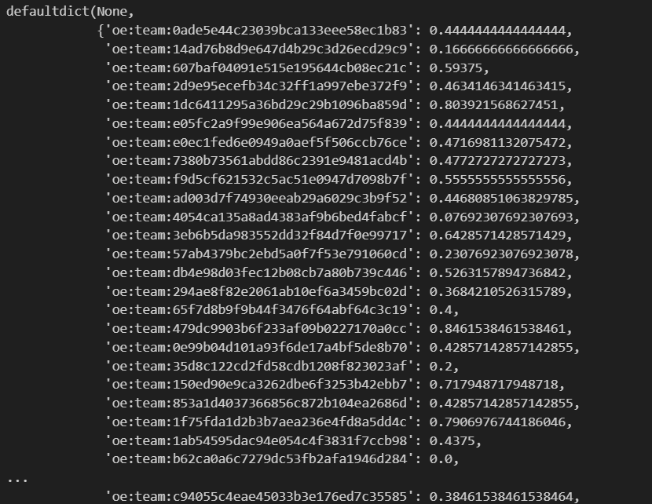
데이터 분석 방법 – 승률과 평균킬 구하기

Slide 10
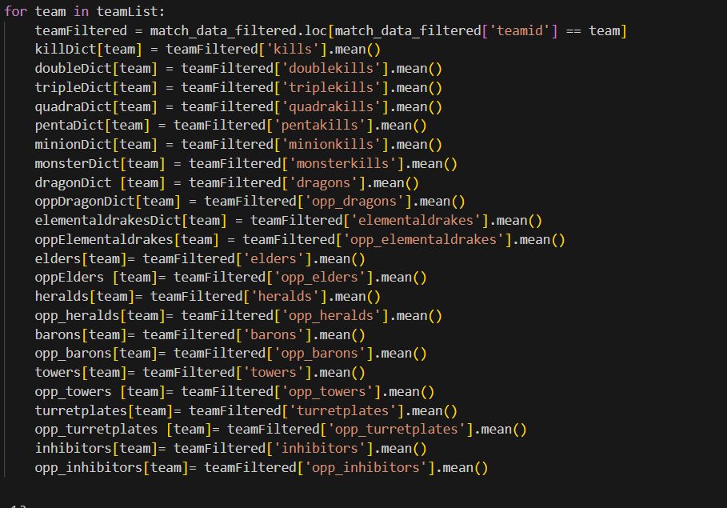
데이터 분석 방법 – 승률과 평균킬 구하기
킬 수, 드래곤 처치 횟수 등도 같은 방법으로 처리함

Slide 11
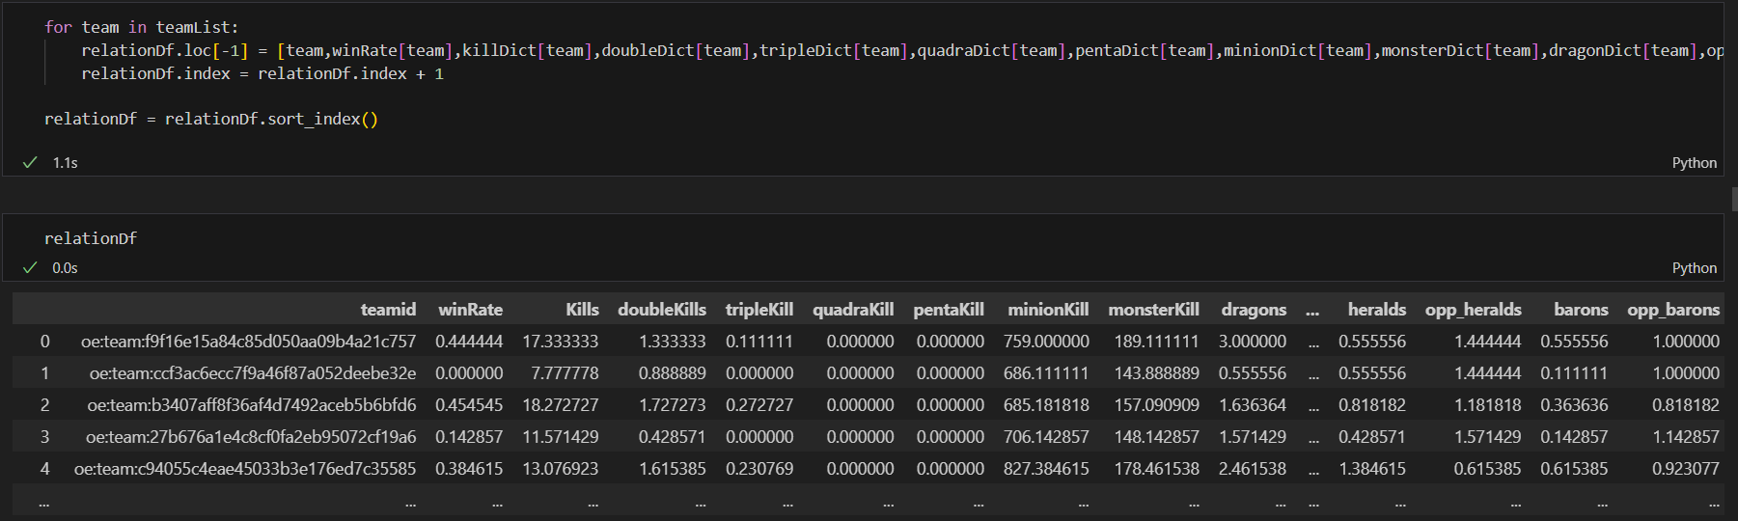
데이터 분석 방법 – 승률과 평균킬 구하기
구한 데이터를 팀별로 합침

Slide 12
데이터 분석 방법 – 승률과 평균킬 구하기
구한 데이터를 팀별로 합침

Slide 13
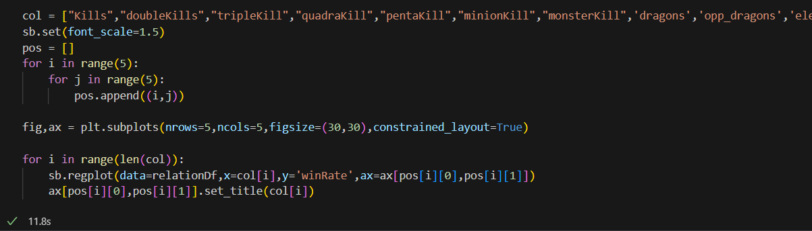
데이터 분석 방법 – 승률과 평균킬 구하기
Regplot을 이용하여 각종 지표와 승률의 산점도(scatterplot)과 추세선(trendline)을 그림

Slide 14
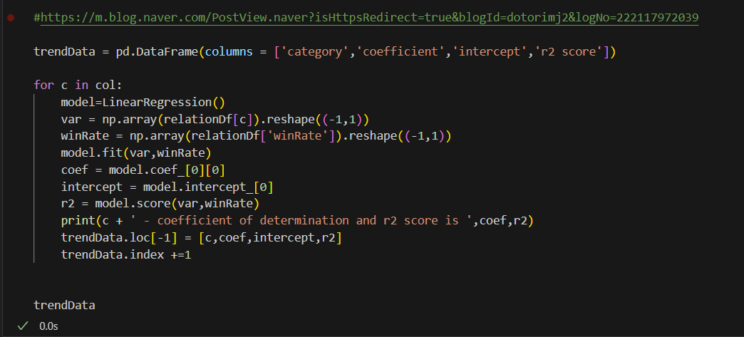
데이터 분석 방법 – 승률과 평균킬 구하기
Scikit learn의 Linear Regression을 이용하여 각 지표와 승률의 정확한 상관관계 분석

Slide 15
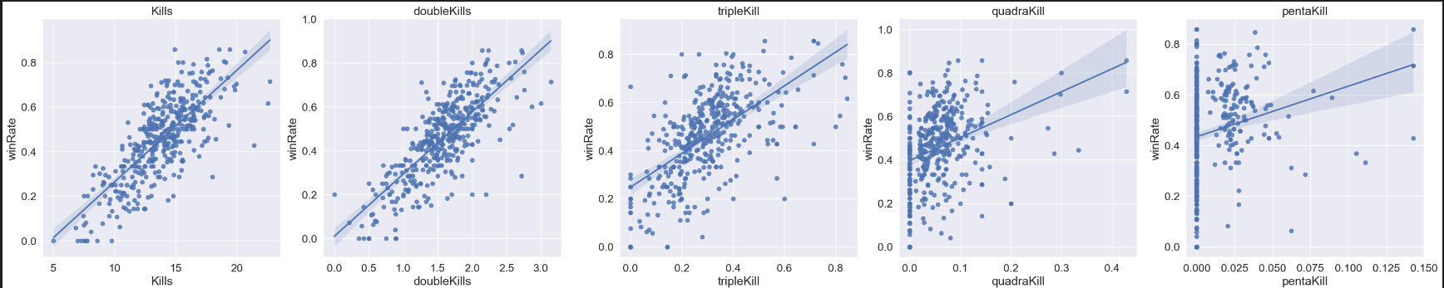
데이터 분석 결과 – 킬과 승률
category | coefficient | intercept | r2 score | form
Kills | 0.050 | -0.237 | 0.584 | 0.05x - 0.237
doubleKills | 0.284 | 0.009 | 0.595 | 0.284x + 0.009
tripleKill | 0.701 | 0.248 | 0.375 | 0.701x + 0.248
quadraKill | 1.056 | 0.396 | 0.118 | 1.056x + 0.396
pentaKill | 1.995 | 0.434 | 0.057 | 1.995x + 0.434
*넷째 자리에서 반올림

Slide 16
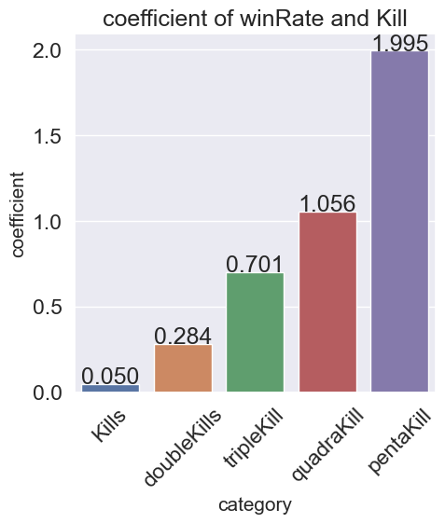
데이터 분석 결과 – 킬과 승률
*넷째 자리에서 반올림

Slide 17
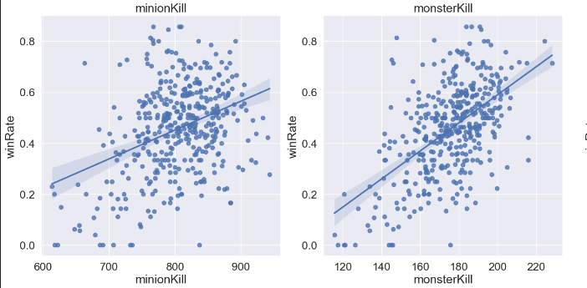
데이터 분석 결과 – 미니언, 몬스터와 승률
category | coefficient | intercept | r2 score | form
minionKill | 0.001 | -0.455 | 0.139 | 0.001x - 0.455
monsterKill | 0.006 | -0.512 | 0.313 | 0.006x - 0.512
*넷째 자리에서 반올림

Slide 18
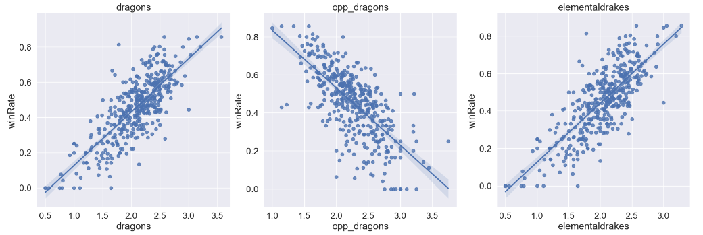
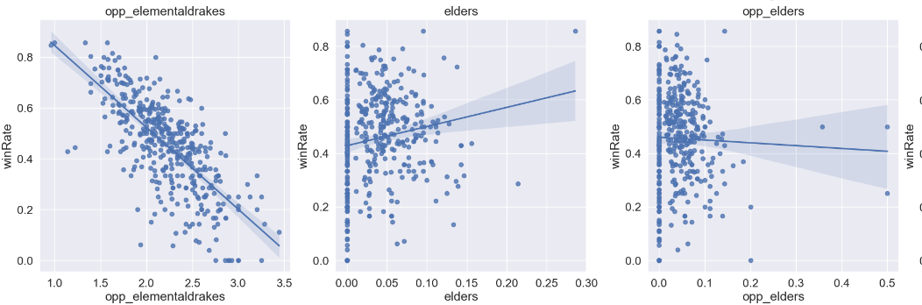
데이터 분석 결과 – 몬스터와 승률

Slide 19
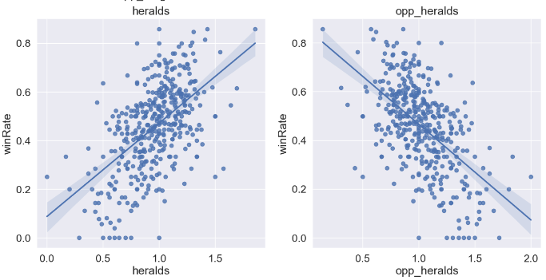
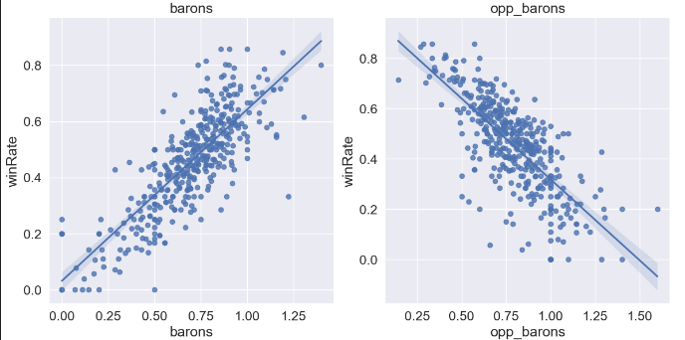
데이터 분석 결과 – 몬스터와 승률

Slide 20
데이터 분석 결과 – 몬스터와 승률
category | coefficient | intercept | r2 score | form
dragons | 0.304 | -0.178 | 0.609 | 0.304x + -0.178
opp_dragons | -0.302 | 1.137 | 0.490 | -0.302x + 1.137
elementaldrakes | 0.316 | -0.190 | 0.621 | 0.316x + -0.19
opp_elementaldrakes | -0.323 | 1.169 | 0.519 | -0.323x + 1.169
elders | 0.716 | 0.428 | 0.026 | 0.716x + 0.428
opp_elders | -0.105 | 0.460 | 0.001 | -0.105x + 0.46
heralds | 0.384 | 0.087 | 0.305 | 0.384x + 0.087
opp_heralds | -0.393 | 0.859 | 0.321 | -0.393x + 0.859
barons | 0.611 | 0.031 | 0.651 | 0.611x + 0.031
opp_barons | -0.643 | 0.961 | 0.545 | -0.643x + 0.961
*넷째 자리에서 반올림

Slide 21
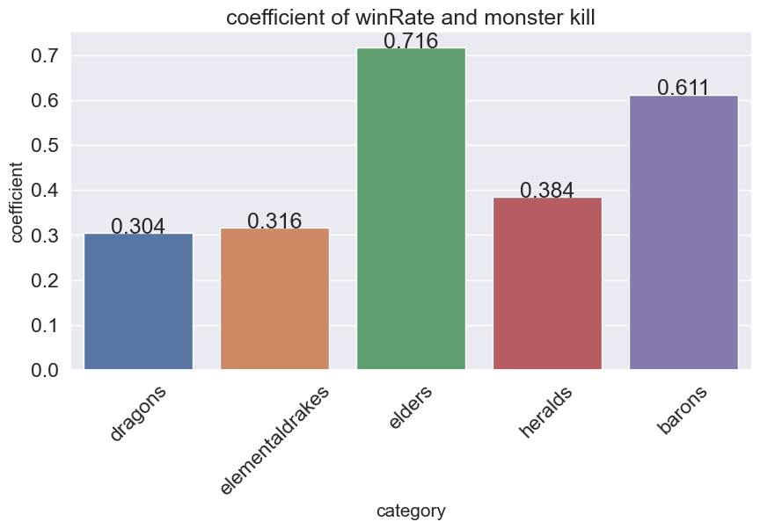
데이터 분석 결과 – 몬스터와 승률
*넷째 자리에서 반올림

Slide 22
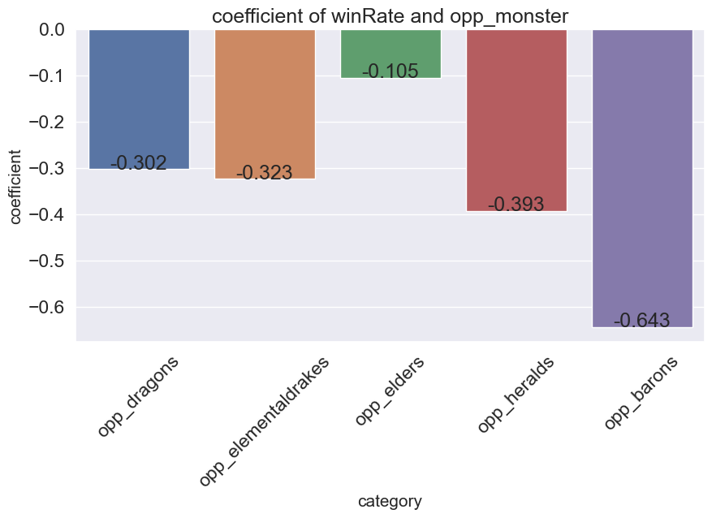
데이터 분석 결과 – 몬스터와 승률
*넷째 자리에서 반올림

Slide 23
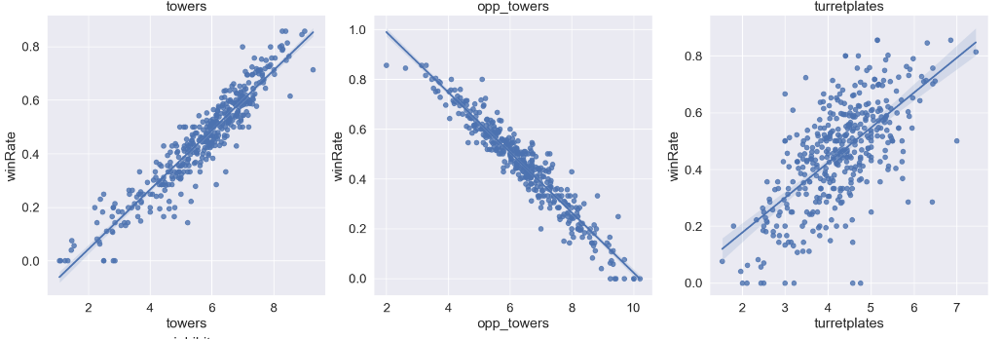
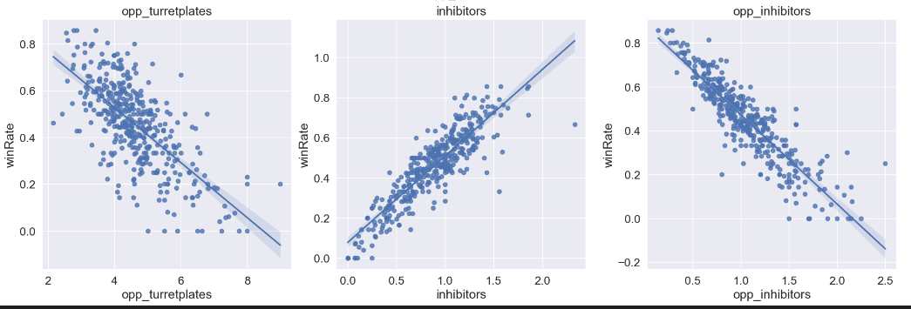
데이터 분석 결과 – 파괴와 승률

Slide 24
데이터 분석 결과 – 파괴와 승률
category | coefficient | intercept | r2 score | form
towers | 0.111 | -0.181 | 0.885 | 0.111x + -0.181
opp_towers | -0.121 | 1.230 | 0.919 | -0.121x + 1.23
turretplates | 0.123 | -0.070 | 0.428 | 0.123x + -0.07
opp_turretplates | -0.118 | 0.999 | 0.468 | -0.118x + 0.999
inhibitors | 0.431 | 0.078 | 0.780 | 0.431x + 0.078
opp_inhibitors | -0.408 | 0.881 | 0.802 | -0.408x + 0.881
*넷째 자리에서 반올림

Slide 25
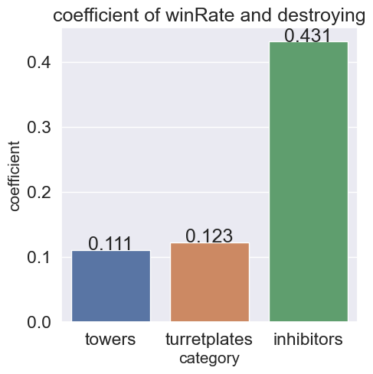
데이터 분석 결과 – 파괴와 승률
*넷째 자리에서 반올림

Slide 26
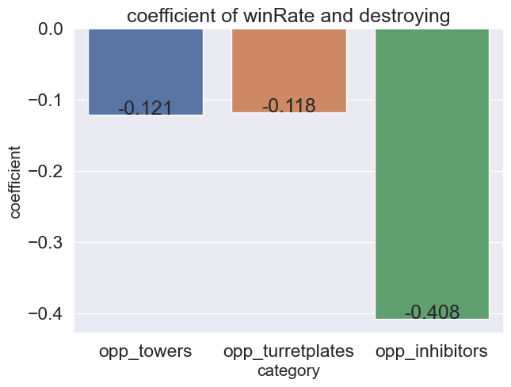
데이터 분석 결과 – 파괴와 승률
*넷째 자리에서 반올림

Slide 27
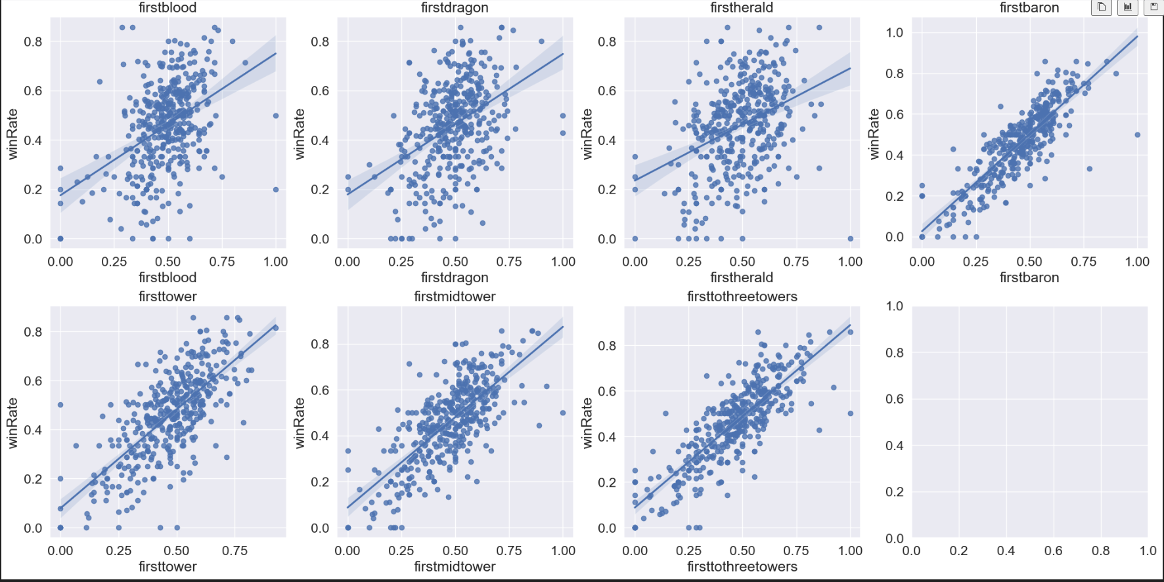
데이터 분석 결과 – 무엇을 첫번째로 하는 것이 좋을까

Slide 28
데이터 분석 결과 – 무엇을 첫번째로 하는 것이 좋을까
Category | Coefficient | Intercept | R2score | form
firstblood | 0.575 | 0.175 | 0.185 | 0.575x + 0.175
firstdragon | 0.570 | 0.179 | 0.182 | 0.57x + 0.179
firstherald | 0.455 | 0.235 | 0.144 | 0.455x+0.235
firstbaron | 0.954 | 0.026 | 0.730 | 0.954x+0.026
firsttower | 0.806 | 0.078 | 0.522 | 0.806x+0.078
firstmidtower | 0.787 | 0.087 | 0.529 | 0.787x+0.087
firsttothreetowers | 0.801 | 0.087 | 0.671 | 0.801x+0.087

Slide 29
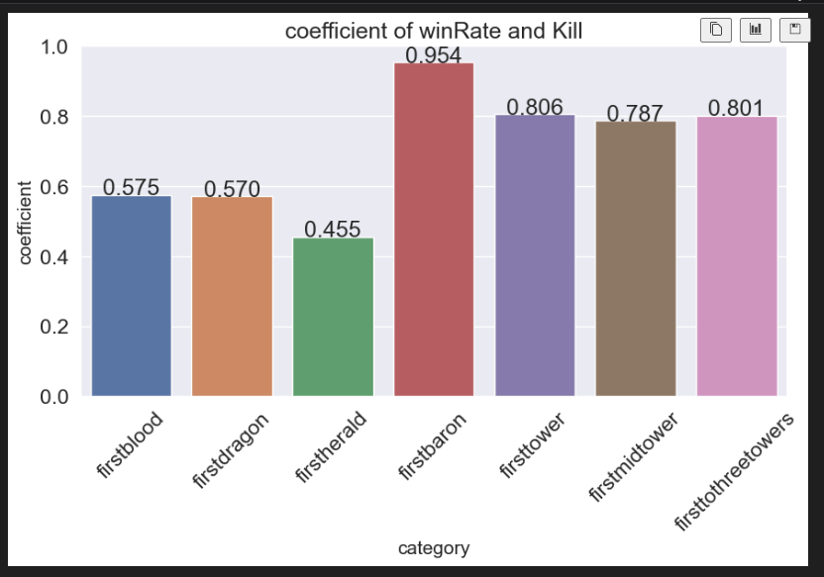
데이터 분석 결과 – 무엇을 첫번째로 하는 것이 좋을까

Slide 30
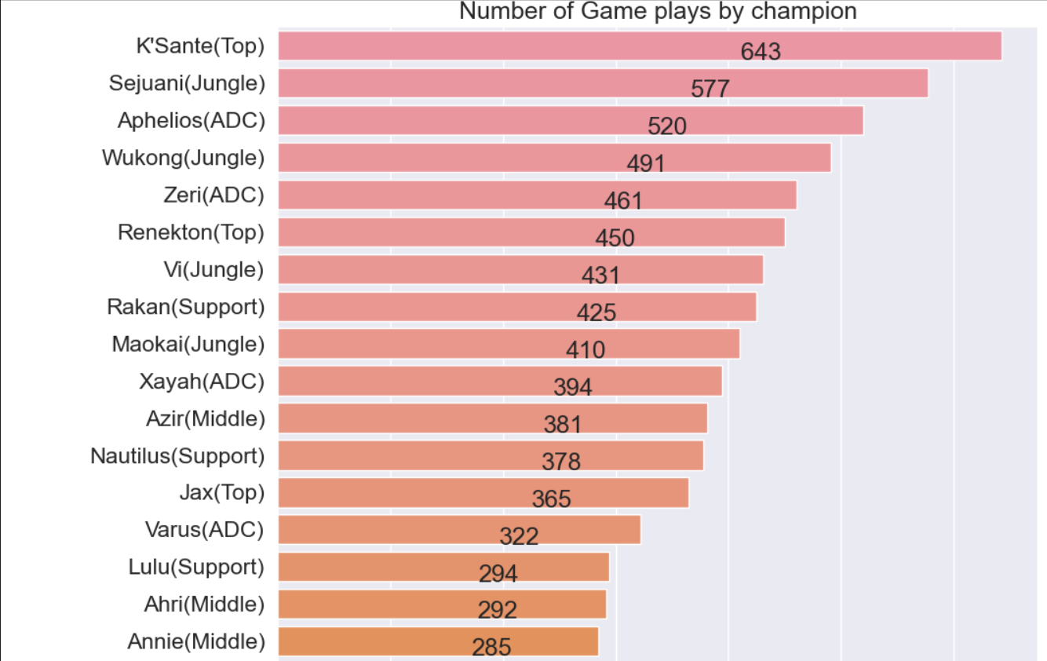
부록)데이터 분석 결과 – 챔피언 플레이 수

Slide 31
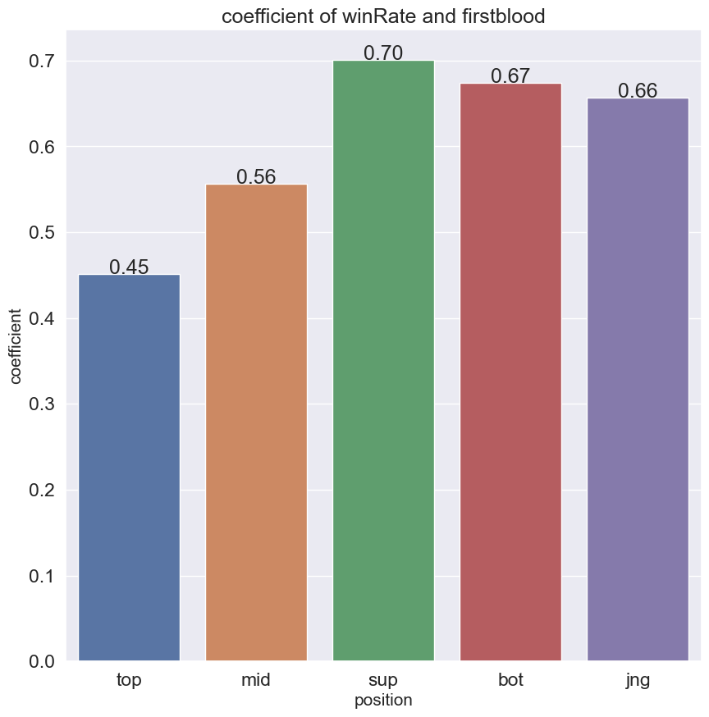
부록)데이터 분석 결과 – firstblood와 승률
*셋째 자리에서 반올림

Slide 32
Reference
링크 | 목적
Do it! 쉽게 배우는 파이썬 데이터 분석,김영우 저, 이지스 퍼블리싱 | 데이터 분석의 전반적인 방법
혼자 공부하는 머신러닝+딥러닝, 박해선 저, 한빛미디어 | 선형회귀 및 로지스틱 회귀를 구하는 방법
https://seaborn.pydata.org/ | 그래프 그리기
https://blog.naver.com/PostView.naver?blogId=kiddwannabe&logNo=222655678945&categoryNo=0&parentCategoryNo=0&currentPage=1 | Seaborn 막대그래프에 값표시
https://mindscale.kr/course/python-visualization-basic/grid/ | 한번에 여러 그래프 그리기
https://blog.naver.com/PostView.naver?blogId=kiddwannabe&logNo=222655678945&categoryNo=0&parentCategoryNo=0&currentPage=1 | Seaborn 막대그래프에 값표시
https://m.blog.naver.com/PostView.naver?isHttpsRedirect=true&blogId=dotorimj2&logNo=222117972039 | 산점도와 선형회귀선 그리기

Slide 33
Github
https://github.com/minchoCoin/LOL_data_analysis_prj

Slide 34
감사합니다
김태훈

